Slide 1
과목_학년학기_단원 | suhi_p_0402_02
차시명 | 02 이등변삼각형을 알아볼까요
파일명 | suhi_p_0402_02_0002
검토 | 담당
수학팀 | 김윤희
문서 HISTORY
번호 | 버전 | 문서 작성일 | 내용 비고 | 작성자 (내선번호) | 검토자
1 | V 1.0 | 2022.05.21 | 문서 발생 | 김예인
2 | V 1.0 | 2022.05.25 | 1차 검수 |  | 김윤희
3 | V 2.0 | 2022.05.31 | 2차 검토 |  | 김예림
4 | V 3.0 | 2022.05.31 | 문서 수정 | 김윤희
5
6
7
8
9
10
11

Slide 2
학습 단계 | 파일명 | 페이지 정보 | 프레임 수 | 자료 형태 (동영상, 애니메이션, 노래)
 | suhi_p_0402_02_0002.html | 수학 익힘 22~23쪽 | 1 | Html5
총 프레임 수 |  |  | 1

Slide 3

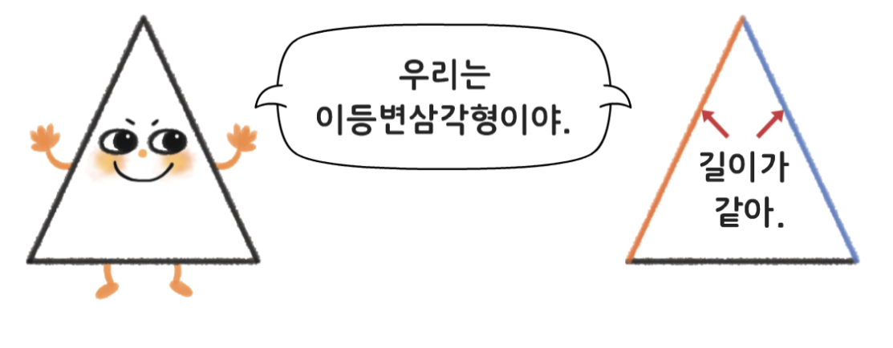
4-2
2. 삼각형
suhi_p_0402_02_0002
02 이등변삼각형을 알아볼까요
Θ Description & Function
이등변삼각형을 알아볼까요 │ 22~23쪽
개념정리
1
2
3
4
5
1. 개념 정리 페이지.
우리는
이등변삼각형이야.
길이가
같아.
삽화 파일명 | content.png (텍스트 지우고 새로 써 주세요.) 수학 4-2 지도서\app\resource\contents_sub\lesson02\ops\ms_lesson02\images\ms_42_2_01_01_01

Slide 4


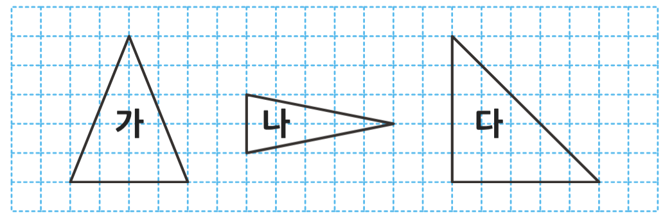




4-2
2. 삼각형
suhi_p_0402_02_0002
02 이등변삼각형을 알아볼까요
Θ Description & Function
이등변삼각형을 알아볼까요 │ 22~23쪽
개념정리
1
2
3
4
5
쌍둥이 문제 버튼 풀 팝업창(다음 슬라이드)
풀이 확인 팝업창(#1 다음 슬라이드)
답 칸 클릭하면 답 나타남. 정답 확인 버튼은 정답 가리기로 토글 됨.
안에 알맞은 말을 써넣으세요.
가
나
다
삼각형 가, 나, 다와 같이 두 변의 길이가 같은 삼각형을
(이)라고 합니다.
이등변삼각형
#2
#3
#1
삽화 파일명 | bg.svg (텍스트 지우고 새로 써 주세요.) 수학 4-2 지도서\app\resource\contents_sub\lesson02\ops\ms_lesson02\images\ms_42_2_01_02_01

Slide 5


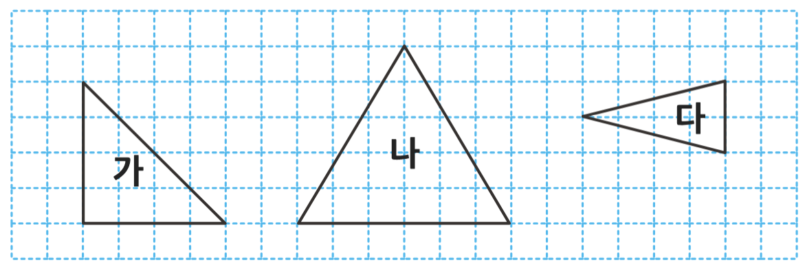

4-2
2. 삼각형
suhi_p_0402_02_0002
02 이등변삼각형을 알아볼까요
Θ Description & Function
<쌍둥이 문제 버튼 클릭하면 나타나는 화면>
활동지 다운로드 버튼. 다운로드 되는 파일은 (4-2-2)수학익힘쌍둥이_02차시.hwp
답 칸 클릭하면 답 나타남. 정답 확인 버튼은 정답 가리기로 토글 됨.
두 변의 길이가 같은 삼각형을 무엇이라고 하나요?
다
가
나
이등변삼각형
#1
#2
삽화 파일명 | bg_pop01.svg (텍스트 지우고 새로 써 주세요.) 수학 4-2 지도서\app\resource\contents_sub\lesson02\ops\ms_lesson02\images\ms_42_2_01_02_01

Slide 6
4-2
2. 삼각형
suhi_p_0402_02_0002
02 이등변삼각형을 알아볼까요
Θ Description & Function
이등변삼각형을 알아볼까요 │ 22~23쪽
개념정리
1
2
3
4
5
< 풀이 확인 클릭 시 나타나는 화면>
안에 알맞은 말을 써넣으세요.
가
나
다
풀이
삼각형 가, 나, 다와 같이 두 변의 길이가 같은 삼각형을
(이)라고 합니다.
이등변삼각형
이등변삼각형
두 변의 길이가 같은 삼각형을 이등변삼각형이라고 합니다.

Slide 7


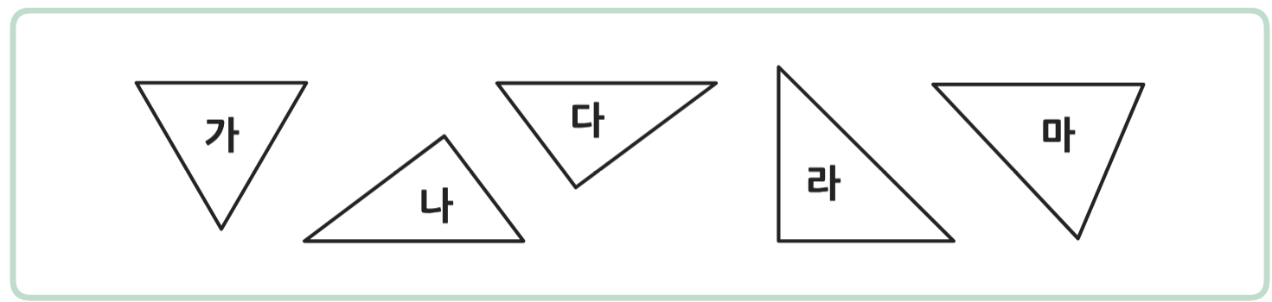



4-2
2. 삼각형
suhi_p_0402_02_0002
02 이등변삼각형을 알아볼까요
Θ Description & Function
이등변삼각형을 알아볼까요 │ 22~23쪽
개념정리
1
2
3
4
5
쌍둥이 문제 버튼 풀 팝업창(다음 슬라이드)
풀이 확인 팝업창(#1 다음 슬라이드)
답 칸 클릭하면 답 나타남. 정답 확인 버튼은 정답 가리기로 토글 됨.
자를 이용하여 이등변삼각형을 모두 찾고, 그렇게 생각한 까닭을 써 보세요.
꾸러미 1
가
다
마
나
라
답
가, 라, 마
까닭
길이가 같은 두 변이 있습니다.
#2
#3
#1
삽화 파일명 | bg.svg (텍스트 지우고 새로 써 주세요.) 수학 4-2 지도서\app\resource\contents_sub\lesson02\ops\ms_lesson02\images\ms_42_2_01_03_01

Slide 8
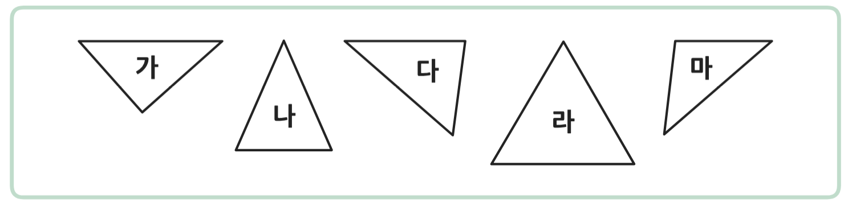
4-2
2. 삼각형
suhi_p_0402_02_0002
02 이등변삼각형을 알아볼까요
Θ Description & Function
<쌍둥이 문제 버튼 클릭하면 나타나는 화면>
활동지 다운로드 버튼. 다운로드 되는 파일은 (4-2-2)수학익힘쌍둥이_02차시.hwp
답 칸 클릭하면 답 나타남. 정답 확인 버튼은 정답 가리기로 토글 됨.
길이가 같은 두 변이 있는 삼각형을 모두 찾아보세요.
가
다
마
나
라
나, 라, 마
#1
#2
삽화 파일명 | bg_popup_more.svg (텍스트 지우고 새로 써 주세요.) 수학 4-2 지도서\app\resource\contents_sub\lesson02\ops\ms_lesson02\images\ms_42_2_01_03_01

Slide 9
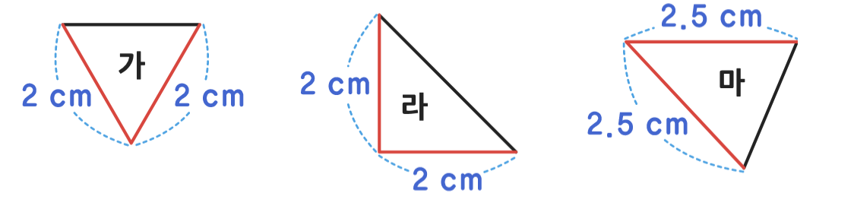
4-2
2. 삼각형
suhi_p_0402_02_0002
02 이등변삼각형을 알아볼까요
Θ Description & Function
이등변삼각형을 알아볼까요 │ 22~23쪽
개념정리
1
2
3
4
5
< 풀이 확인 클릭 시 나타나는 화면>
자를 이용하여 이등변삼각형을 모두 찾고, 그렇게 생각한 까닭을 써 보세요.
가
다
마
풀이
나
라
두 변의 길이가 같은 삼각형을 찾습니다.
2.5 cm
답
가
2 cm
마
2 cm
가, 라, 마
2 cm
라
2.5 cm
까닭
길이가 같은 두 변이 있습니다.
2 cm
삽화 파일명 | bg_ex.svg (텍스트 지우고 새로 써 주세요.) 수학 4-2 지도서\app\resource\contents_sub\lesson02\ops\ms_lesson02\images\ms_42_2_01_03_01

Slide 10

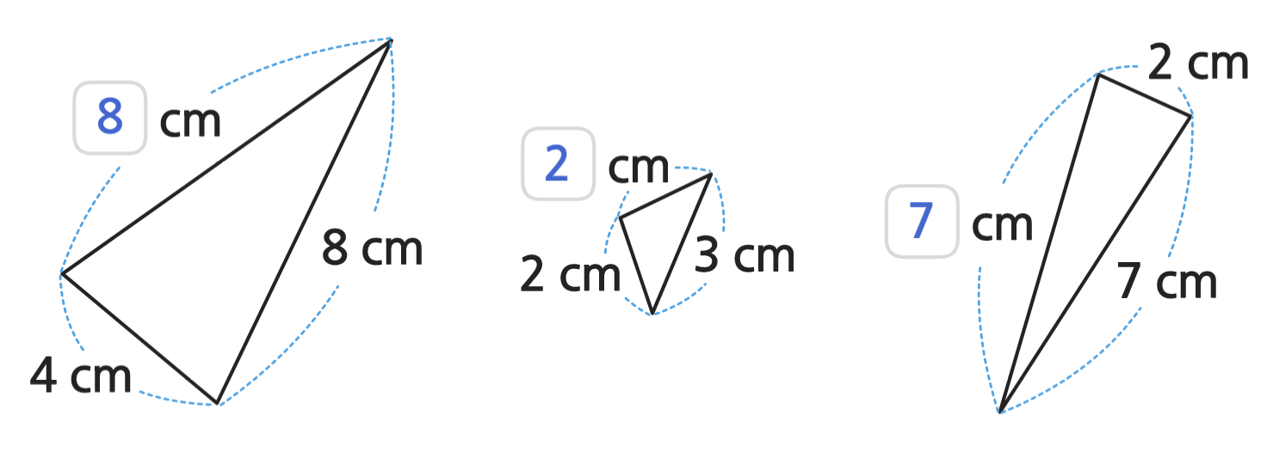
4-2
2. 삼각형
suhi_p_0402_02_0002
02 이등변삼각형을 알아볼까요
Θ Description & Function
이등변삼각형을 알아볼까요 │ 22~23쪽
쌍둥이 문제 버튼 풀 팝업창(다음 슬라이드)
풀이 확인 팝업창(#1 다음 슬라이드)
답 칸 클릭하면 답 나타남. 정답 확인 버튼은 정답 가리기로 토글 됨.
개념정리
1
2
3
4
5
다음 도형은 이등변삼각형입니다. 안에 알맞은 수를 써넣으세요.
2 cm
8
cm
2
cm
8 cm
7
cm
2 cm
3 cm
7 cm
4 cm
#2
#3
#1
삽화 파일명 | bg.svg (텍스트 지우고 새로 써 주세요.) 수학 4-2 지도서\app\resource\contents_sub\lesson02\ops\ms_lesson02\images\ms_42_2_01_04_01

Slide 11
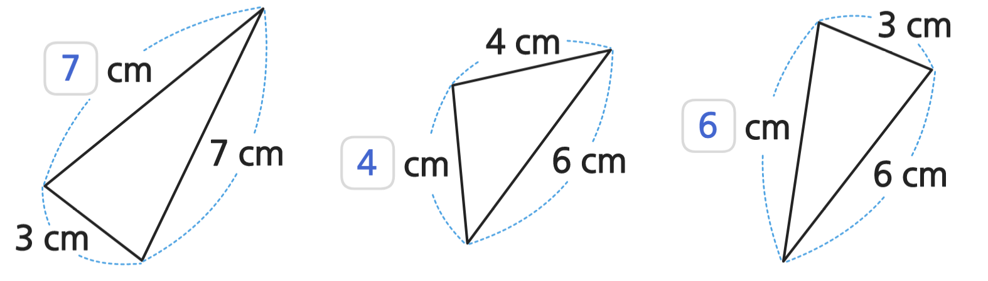
4-2
2. 삼각형
suhi_p_0402_02_0002
02 이등변삼각형을 알아볼까요
Θ Description & Function
<쌍둥이 문제 버튼 클릭하면 나타나는 화면>
활동지 다운로드 버튼. 다운로드 되는 파일은 (4-2-2)수학익힘쌍둥이_02차시.hwp
답 칸 클릭하면 답 나타남. 정답 확인 버튼은 정답 가리기로 토글 됨.
다음 도형은 이등변삼각형입니다. 안에 알맞은 수를 써넣으세요.
3 cm
4 cm
7
cm
6
cm
7 cm
4
cm
6 cm
6 cm
3 cm
#1
#2
삽화 파일명 | bg_popup_more.svg (텍스트 지우고 새로 써 주세요.) 수학 4-2 지도서\app\resource\contents_sub\lesson02\ops\ms_lesson02\images\ms_42_2_01_04_01

Slide 12
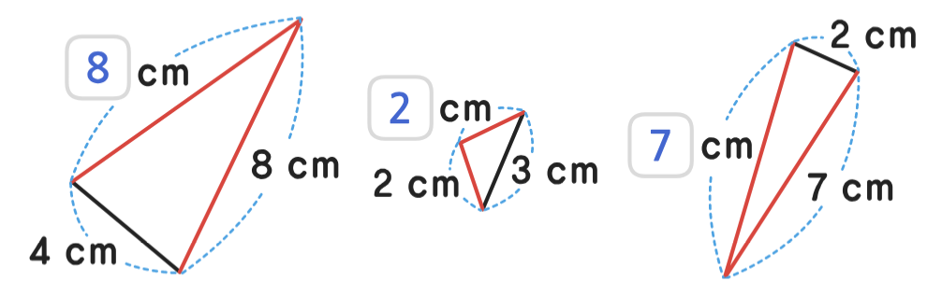
4-2
2. 삼각형
suhi_p_0402_02_0002
02 이등변삼각형을 알아볼까요
Θ Description & Function
이등변삼각형을 알아볼까요 │ 22~23쪽
개념정리
1
2
3
4
5
< 풀이 확인 클릭 시 나타나는 화면>
답박스는 아님. 이 형태 그대로 바로 보이게끔 해주세요.
다음 도형은 이등변삼각형입니다. 안에 알맞은 수를 써넣으세요.
8
풀이
2
이등변삼각형은 길이가 같은 두 변이 있습니다.
7
#1
2 cm
8 cm
2 cm
8 cm
3 cm
7 cm
2 cm
7 cm
4 cm
삽화 파일명 | bg_ex.svg (텍스트 지우고 새로 써 주세요.) 수학 4-2 지도서\app\resource\contents_sub\lesson02\ops\ms_lesson02\images\ms_42_2_01_04_01

Slide 13


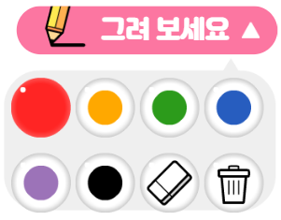


4-2
2. 삼각형
suhi_p_0402_02_0002
02 이등변삼각형을 알아볼까요
Θ Description & Function
이등변삼각형을 알아볼까요 │ 22~23쪽
쌍둥이 문제 버튼 풀 팝업창(다음 슬라이드)
풀이 확인 팝업창(#1 다음 슬라이드)
정답 확인 버튼 클릭하면 정답 이미지 나타남. 정답 확인 버튼은 정답 가리기로 토글 됨.
4. 전자저작물의 그리기 툴 그대로 사용. 단, 버튼 내의 텍스트는 약물에 사용하는 YGJAL 폰트, 24px로 바꿔주세요.
[기능 관련 참고 DVD개발물]
수학 4-2 지도서
\app\resource\contents_sub\lesson02\ops\ms_lesson02\ms_42_2_01_05_01.html
5. 중요 표시 약물 추가
<정답 이미지>
개념정리
1
2
3
4
5
그림에서 이등변삼각형을 모두 찾아 색칠해 보세요.
#4
#5
#2
#3
#1
삽화 파일명 | bg.png / bg_answer.svg 수학 4-2 지도서\app\resource\contents_sub\lesson02\ops\ms_lesson02\images\ms_42_2_01_05_01

Slide 14
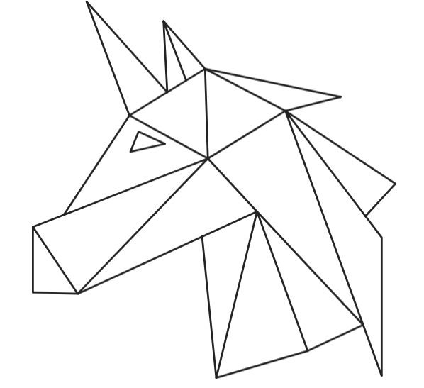

4-2
2. 삼각형
suhi_p_0402_02_0002
02 이등변삼각형을 알아볼까요
Θ Description & Function
<쌍둥이 문제 버튼 클릭하면 나타나는 화면>
활동지 다운로드 버튼. 다운로드 되는 파일은 (4-2-2)수학익힘쌍둥이_02차시.hwp
정답 확인 버튼 클릭하면 정답 이미지 나타남. 정답 확인 버튼은 정답 가리기로 토글 됨.
(pop_path_01.svg~pop_path_07.svg 그림들 모두 함께 나타남)
3. 전자저작물의 그리기 툴 그대로 사용. 단, 버튼 내의 텍스트는 약물에 사용하는 YGJAL 폰트, 24px로 바꿔주세요.
[기능 관련 참고 DVD개발물]
수학 4-2 지도서
\app\resource\contents_sub\lesson02\ops\ms_lesson02\ms_42_2_01_05_01.html
<정답 이미지>
그림에서 이등변삼각형을 모두 찾아 색칠해 보세요.
#3
#1
#2
삽화 파일명 | bg_popup_more.svg / pop_path_01.svg ~ pop_path_07.svg 수학 4-2 지도서\app\resource\contents_sub\lesson02\ops\ms_lesson02\images\ms_42_2_01_05_01

Slide 15
4-2
2. 삼각형
suhi_p_0402_02_0002
02 이등변삼각형을 알아볼까요
Θ Description & Function
이등변삼각형을 알아볼까요 │ 22~23쪽
개념정리
1
2
3
4
5
< 풀이 확인 클릭 시 나타나는 화면>
그림에서 이등변삼각형을 모두 찾아 색칠해 보세요.
풀이
두 변의 길이가 같은 삼각형을 찾아 색칠합니다.

Slide 16

4-2
2. 삼각형
suhi_p_0402_02_0002
02 이등변삼각형을 알아볼까요
Θ Description & Function
이등변삼각형을 알아볼까요 │ 22~23쪽
쌍둥이 문제 버튼 풀 팝업창(다음 슬라이드)
풀이 확인 팝업창(#1 다음 슬라이드)
답 칸 클릭하면 답 나타남. 정답 확인 버튼은 정답 가리기로 토글 됨.
중요 표시 약물 추가
개념정리
1
2
3
4
5
주한이는 3 cm 막대와 5 cm 막대를 2개씩 가지고 있습니다. 주한이가 만들 수 있는 이등변삼각형은 모두 몇 개인가요?
#4
2
개
#2
#3
#1

Slide 17
4-2
2. 삼각형
suhi_p_0402_02_0002
02 이등변삼각형을 알아볼까요
Θ Description & Function
<쌍둥이 문제 버튼 클릭하면 나타나는 화면>
활동지 다운로드 버튼. 다운로드 되는 파일은 (4-2-2)수학익힘쌍둥이_02차시.hwp
답 칸 클릭하면 답 나타남. 정답 확인 버튼은 정답 가리기로 토글 됨.
승환이는 5 cm 막대와 7 cm 막대를 2개씩 가지고 있습니다. 승환이가 만들 수 있는 이등변삼각형은 모두 몇 개인가요?
2
개
#1
#2

Slide 18

4-2
2. 삼각형
suhi_p_0402_02_0002
02 이등변삼각형을 알아볼까요
Θ Description & Function
이등변삼각형을 알아볼까요 │ 22~23쪽
개념정리
1
2
3
4
5
< 풀이 확인 클릭 시 나타나는 화면>
주한이는 3cm 막대와 5cm 막대를 2개씩 가지고 있습니다. 주한이가 만들 수 있는 이등변삼각형은 모두 몇 개인가요?
2
개
풀이
3 cm, 3 cm, 5 cm 막대로 두 변의 길이가 같은 이등변삼각형을 만들 수 있습니다.
3 cm, 5 cm, 5 cm 막대로 두 변의 길이가 같은 이등변삼각형을 만들 수 있습니다.
만들 수 있는 이등변삼각형은 모두 2개입니다.

